Slide 1




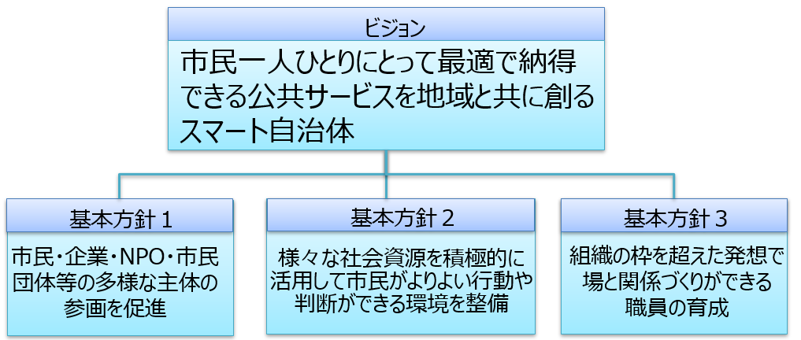
千葉市行政改革推進委員会 提言概要
千葉市行政改革推進委員会では、長期的な視点に立って、未来のあるべき姿からの逆算思考で、組織的・戦略的な取組が必要であることから、「将来を見据えた行政運営のあり方」をテーマとして検討を実施。
提言として、市民の多様化・高度化するニーズに応えられるよう、地域の様々な主体と共に、市民にとって最適な公共サービスの創出を追求し、個人個人の事情に合わせて納得できるサービスがタイムリーに選択可能な状態を実現する自治体を、スマート自治体として位置づけ、2040年に目指すべき姿とした。
また、この2040年に目指すべき姿（ちばしSMART行政ビジョン）を実現するための基本方針を示しており、今後、千葉市では、「千葉市行政改革推進指針（Ｈ27.3策定）」の改正等に反映していくこととする。
【検討の背景】
・人口減少等の社会環境の急激な変化の中、自治体における行政サービスの持続可能性に対する危機感がより一層高まっている一方、抜本的に行政運営を見直し、改革を推進することで、住民のより良い生活や、希望の持てる社会とするための絶好の機会として捉えることができる。
【提言の概要】
ちばしＳＭＡＲＴ行政ビジョン
Ｓ 市民や地域の
Ｍ みんなで
Ａ アイデアを出し合い
Ｒ 理想的な公共サービスを
Ｔ 共に創る

Slide 2




【参考】提言内容詳細①
【基本方針１ 市民・企業・NPO・市民団体等の多様な主体の参画を促進】
行政は、市民・企業・NPO・市民団体等の多様な主体と共に、課題の発見、解決策の検討、予算や優先順位の決定、対応策の実行、効果検証を行えるような環境を整備するとともに、誰もが自発的に公共サービスの担い手として参画できるように「場と関係づくり」の役割を担う。
【キーワード】
・誰もが市民として議論に参加できる ・常に市民と共に考え、取り組む
・意思決定のプロセスや材料を積極的に公開
■具体的な取組
カテゴリ（目的） | 取組事項
参画機会の 創出 | ・課題発見、解決策検討の段階から容易に参画できる仕組みづくり ・行政による施策選択に当たっての市民参画を容易にするための基盤検討 ・柔軟に多様な主体と連携できる仕組みづくり
参画の効果を高める仕組みづくり | ・職員による効果的な課題設定能力の向上 ・意思決定の透明性・迅速性を高める取組（OODAループ等※） ・参画した結果の反映状況の透明性を高める仕組みづくり
業務プロセスの 見直し | ・市民が議論し、政策に反映できる仕組みづくり ・費用対効果の低い業務の廃止、集約
※OODAループとは、意思決定と行動に関する理論で、観察（Observe）情勢への適応（Orient）意思決定（Decide）、行動（Act）、ループによって、健全な意思決定を実現するというものであり、理論の名称は、これらの頭文字から命名されている。

Slide 3
【参考】提言内容詳細②
【基本方針２ 様々な社会資源を積極的に活用して市民がよりよい行動や判断ができる環境を整備】
様々な社会資源を多様な主体が積極的に活用できれば、よりニーズにあった公共サービスの提供につながり、また、データの開放で市民が公共サービスに関する情報や生活等に必要な情報の把握ができれば、提供されている公共サービスについて納得でき、より良い行動や判断ができるようになる。
さらに、行政サービスだけでは行き届かなかった課題についても、市民の創意工夫で問題解決を図ることが期待できることから、行政は、こうした環境の整備を図ることが求められる。
【キーワード】
・誰もが社会資源（情報、施設、制度、仕組み等）を容易に駆使できる
・市民の柔軟な発想が実現する社会資源のシェア ・市民の納得感を得るためのデータの開放
■具体的な取組
カテゴリ（目的） | 取組事項
地域資源の有効活用 | ・行政保有情報のデータ活用の推進 （オープンデータやその他の多様なデータの活用を市民と共に実現 ） ・ベースレジストリ※等の考え方を取り入れたデータ項目の整備 ・地域資源の有効活用を自発的に考えることができる情報提供
ICTリテラシーの 向上 | ・市民等のICTリテラシー向上に資する取組 ※行政側もデータ活用能力等の継続的な向上が重要
市民に時間を 返す | ・プッシュ型サービスの実現 ・対話型サービスの実現 （申請形式ではなく質問形式によりサービスを受けられる仕組み等）
※ベースレジストリとは、公的機関等で公開され、様々な場面で参照される、人、法人、土地、資格等の社会の基本データであり、正確性や最新性や確保された社会の基幹となるデータベースをいう。
3

Slide 4
【参考】提言内容詳細③
【基本方針３ 組織の枠を超えた発想で場と関係づくりができる職員の育成】
基本方針１・２を実現し、継続していくため、職員には組織の枠や前例に捉われない発想で、地域や市民に寄り添い、共に考え共に創る場や関係づくりができる能力の育成が求められる。
【キーワード】
・提供者目線から市民側に立った発想へ（サービスデザイン思考の推進）
・共に創るために現場に飛び出す
■具体的な取組
カテゴリ（目的） | 取組事項
職員が働きやすい 環境の整備 | ・テレワーク環境の整備等、場所を選ばない働き方の実現 ・在宅勤務制度や評価の仕組みなど、制度面で新しい働き方を支援 ・庁内横断型の横串の仕組みの強化 ・ICT活用による内部事務処理の自動化、作業負荷軽減、業務知識支援 ・各現場のICT活用を支援する体制・環境づくり
全ての職員が活躍 できる組織風土づくり | ・前例に捉われずに柔軟に考えることの奨励（議論の場の設置等） ・地域で活躍する職員を制度面、組織面などで支える仕組み ・サービスデザイン等専門職の外部人材の登用
職員の成長のための支援 | ・研修や先進団体への出向、NPO等への副業活動による職員育成 ・地域団体の活動や多様な主体の勉強会等への参加促進 ・定型人材から創造型人材への意識変革 ・組織の枠に捉われない発想で課題を検討できる職員の育成 ・多様な主体と共に創り上げるためのソフト面の能力の向上 ・ICT等の専門職員を育成・評価できる体制づくり

Slide 5
【参考】行政改革推進委員会委員について
委員名簿（敬称略・五十音順）
任期：令和元年12月24日～令和3年12月23日
 | 氏 名 | 役職名等 | 経歴
会長 | はが ひろえ 芳賀 宏江 | （元）横浜市西区長 | ・横浜市監査委員事務局長 ・横浜市総務局人事部長
副会長 | かわしま ひろいち 川島 宏一 | 筑波大学 システム情報系 教授 | ・佐賀県庁CIO ・総務省地域情報化アドバイザー
委員 | さとみ かずよ 里見 加寿代 | （株）千葉銀行 事務サービス部長 ※現在は千葉県経済同友会 事務局長
 | しょうじ まさひこ 庄司 昌彦 | 武蔵大学社会学部 教授 | ・マイナンバー制度及び国と地方のデジタル基盤抜本改善 ワーキンググループ構成員 ・千葉県ICT利活用戦略策定に係る有識者懇談会座長
 | せき はるゆき 関 治之 | （一社）コード・フォー・ジャパン 代表理事 | ・政府CIO補佐官 ・神戸市チーフ・イノベーション・オフィサー
 | ぬまお なみこ 沼尾 波子 | 東洋大学国際学部 教授 | ・総務省過疎問題懇談会構成員 ・日本地方財政学会 常任理事
 | むらかみ ふみひろ 村上 文洋 | （株）三菱総合研究所 主任研究員 | ・規制改革推進会議 成長戦略WG・投資等WG専門委員 ・データ流通環境整備検討会・オープンデータWG構成員

